Slide 1



基于Web的学生考试管理系统设计与实现
答辩人：肖意
Notes:
本PPT模板部分元素使用了幻灯片母版制作。如果需要修改，点击-视图-幻灯片母版-修改；完成后关闭编辑母版即可。

Slide 2
选题背景及意义
目
录
关键技术
系统设计与实现

Slide 3
第一章 选题背景及意义
PART ONE

Slide 4







选题背景
传统考试消耗大量的人力资源
人工阅卷，容易出错
学校计算机资源闲置
浪费纸张，污染环境

Slide 5


意义
01
02
03
简化考试流程
充分利用计算机资源
提升考试效率

Slide 6
第二章 关键技术
PART THREE

Slide 7
1 Bootstrap
2 Spring
3 Struts
4 Hibernate
5 MySQL

Slide 8
第三章系统设计与实现
PART TWO

Slide 9
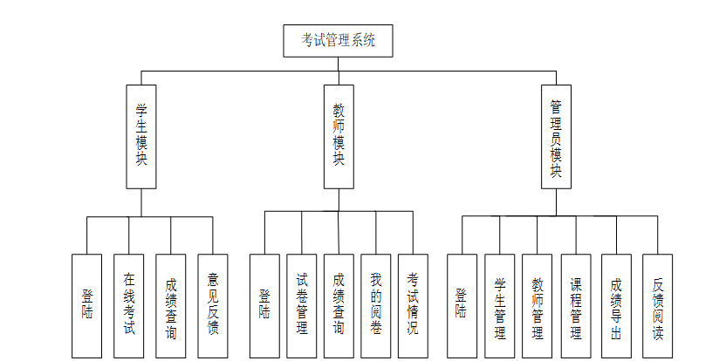
3.1系统设计

Slide 10
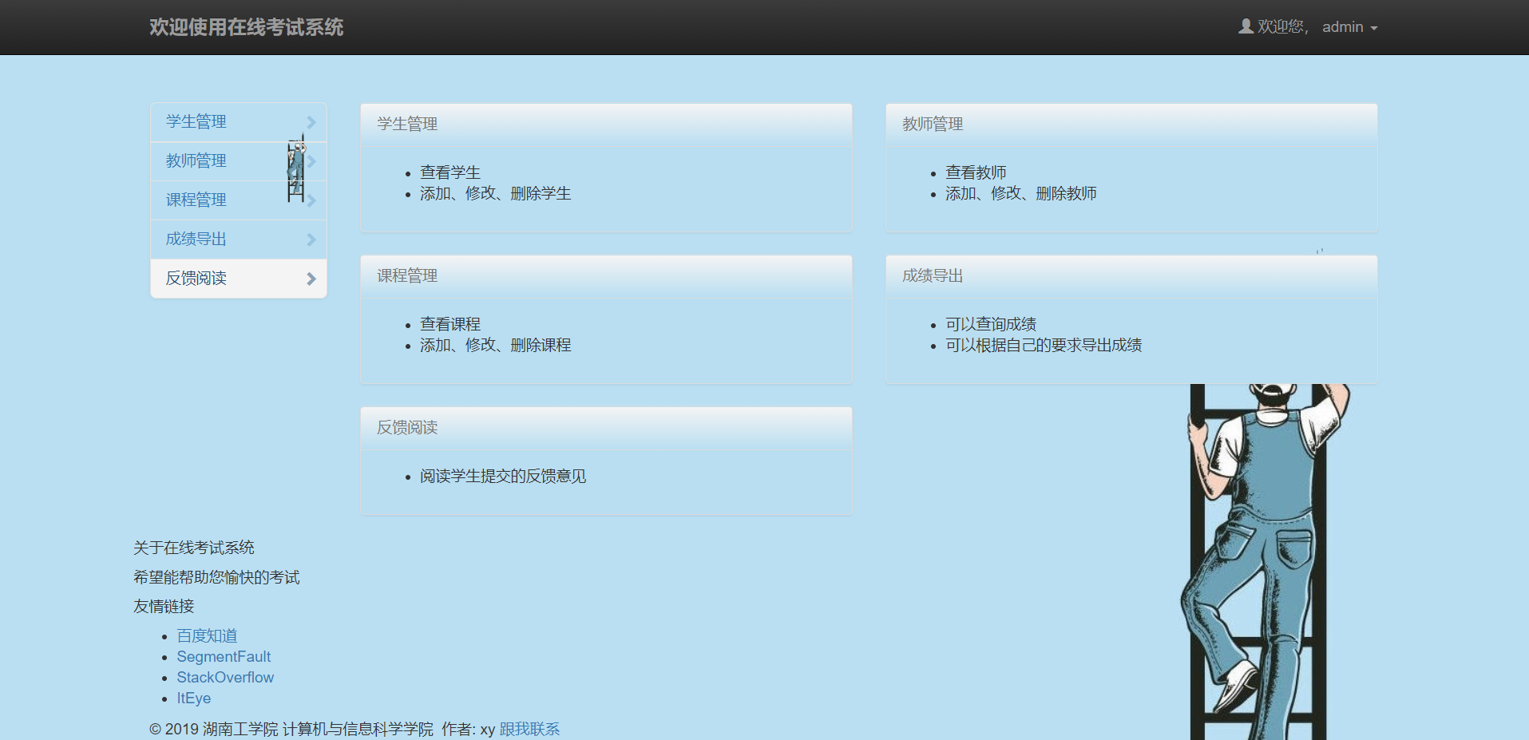
3.2系统实现
3.2.1管理员模块
点击添加标题
点击更改内容
点击更改内容
点击更改内容
04

Slide 11
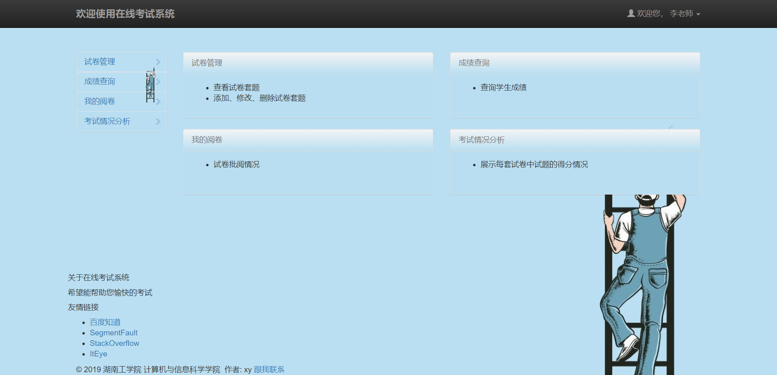
3.2.2教师模块

Slide 12
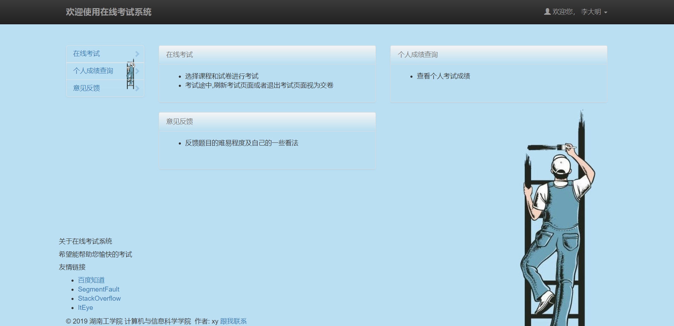
3.2.3学生模块

Slide 13
感谢观看 铭记师恩
Notes:
本PPT模板部分元素使用了幻灯片母版制作。如果需要修改，点击-视图-幻灯片母版-修改；完成后关闭编辑母版即可。

